Slide 1
تعليم ابتكاري لمجتمع معرفي ريادي عالمي.

Slide 2
4
3
2
1
فتح الميكروفون
بطلب المعلمة فقط
عدم مقاطعة
المعلمة والزملاء
الالتزام بالوقت
المحدد للحصص

Slide 3
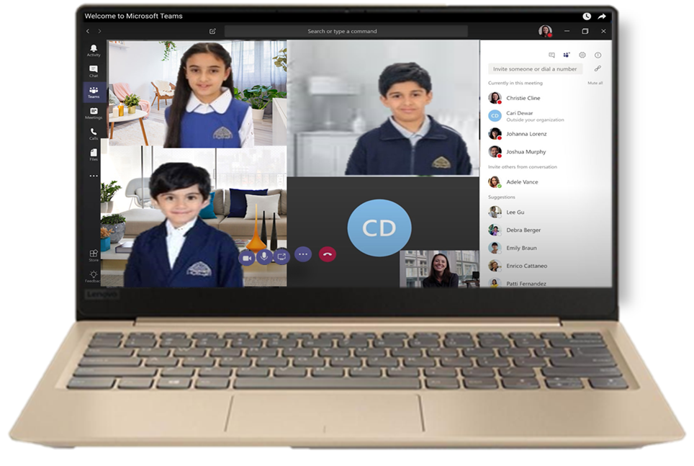
7
5
6
فتح الكاميرا
طوال الحصة
أحضر أدواتي
كاملة
عدم ترك الحصة
أثناء الدرس

Slide 5
من أصحاب النبي
صلى الله عليه وسلم
جعفر بن أبي طالب
رضي الله عنه
المشهور بجعفر الطيار وذي الجناحين ، و صحابي وقائد مسلم، ومن السابقين الأولين إلى الإسلام، وهو ابنُ عم النبي صلى الله عليه وسلم ، وهو أخو علي بن أبي طالب رضي الله عنه ، شهد معركة مؤته والتي حمل اللواء في المعركة بيمينه فقطعت فتناول اللواء بشماله فقطعت فاحتضن اللواء بعضديه حتى استشهد في المعركة .
الروتين
اليومي

Slide 6
الخبرات السابقة
ما اسم الجبل الذي وقف عليه الرسول صلى الله عليه وسلم عندما أعلن الدعوة إلى الإسلام ؟
وما هو موقف كفار قريش من الدعوة؟

Slide 7
التهيئة الحافزة

Slide 8
رتب الصناديق من الأكبر إلى الأصغر
حتى تصل إلى عنوان الدرس
الحبشة
إلى
الهجرة
عنوان الدرس هو..
الهجرة إلى الحبشة

Slide 9
الأهداف
أتعلم من هذا الدرس أن:
1- . أبين سبب هجرة المسلمين الى الحبشة
2- أستنتج كيفية المعاملة الحسنة بين المسلمين وغير المسلمين
3-أحرص على معاملة غير المسلمين بأخلاق الإسلام

Slide 10
رجلاً40
=20+20
زيادة العذاب لهم

Slide 11
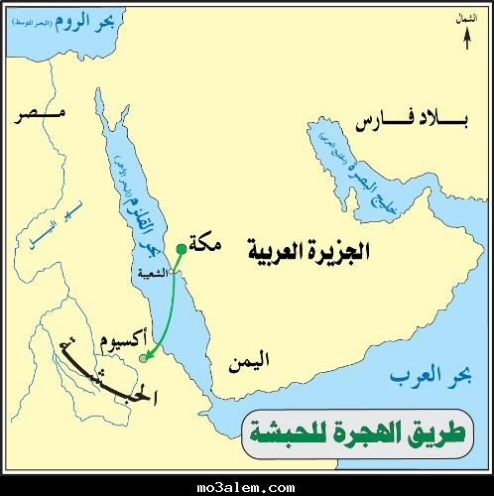
موقع الحبشة في الخريطة

Slide 12
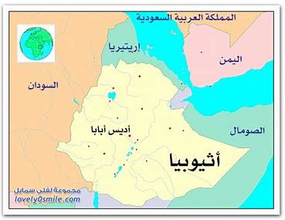
موقع الحبشة في الخريطة
قارة افريقيا

Slide 13
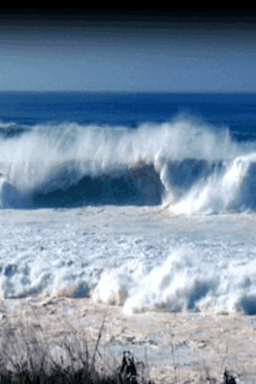
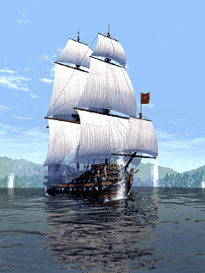
المعوقات التي صادفت المهاجرين أثناء خط سيرهم
أتخيل وأصف
استراتيجية التعلم بالرمز
ظلام الليل
أمواج البحر
الحصول على سفينة

Slide 14
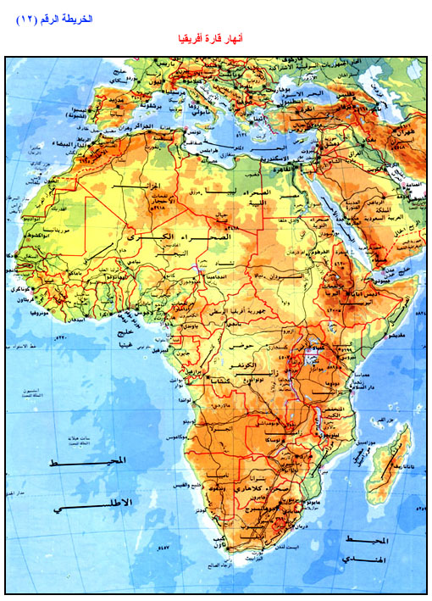
تقع الحبشة في قارة
أفريقيا

Slide 15
أستخدم مهاراتي لأتعلم
أسباب هجرة المسلمين إلى الحبشة؟؟
اختيار الحبشة للهجرة ؟
سنة الهجرة الأولى؟
اسم ملك الحبشة؟
سبب الهجرة الثانية؟

Slide 17
أسباب هجرة المسلمين إلى الحبشة؟؟
اختيار الحبشة للهجرة ؟
سنة الهجرة الأولى؟
اسم ملك الحبشة؟
سبب الهجرة الثانية؟

Slide 18
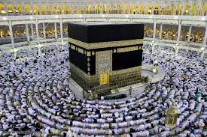
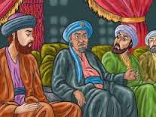
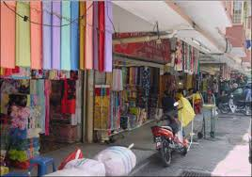
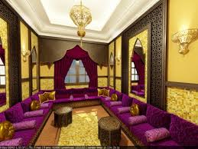
لما نشر النبي  الإسلام وكثرالمسلمون
في ......
وظهر الإيمان وصار الناس
يتحدثون عن الإسلام في

Slide 19
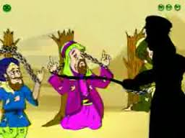
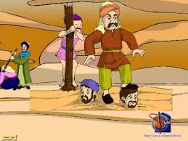
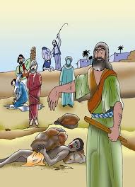
اغتاظ كفار قريش
وعمدوا إلى المسلمين من أبناء مكة فا
آذوهم وعذبوهم

Slide 20
(لماذا) ليردوهم عن .........
دينهم
أَم
مالهم

Slide 21
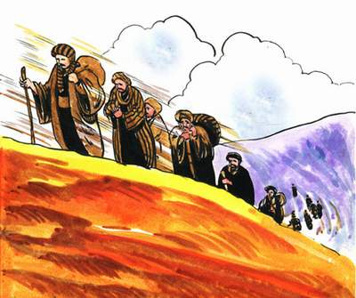
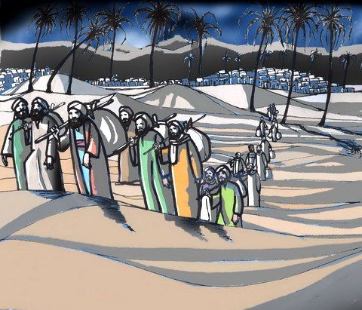
فأراد النبي  أن يحقن دماء الصحابة
ويجنبهم التعرض للفتن والإيذاء ويقلل
المسلمين في أعين المشركين فلذلك
طلب من المسلمين .....؟
الهجرة

Slide 22
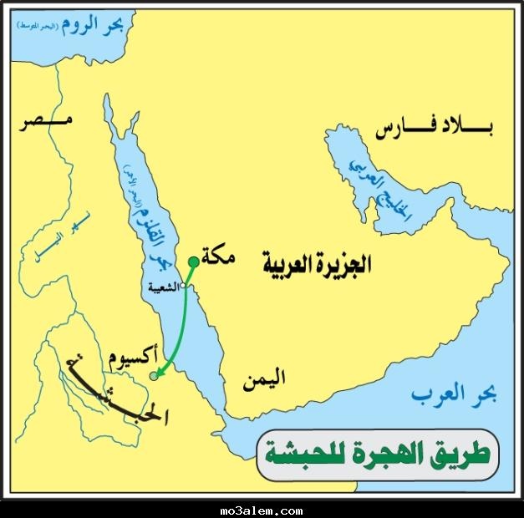
مكة
فكانت الهجرة من ........؟
الحبشة
إلى.............؟
ة
ب
ح
ل
ا
ش

Slide 23
وقد وجههم الرسول إلى أرض الحبشة لأنها

Slide 24
ولأن فيها ملك ذو وفاء
لايظلم عنده أحد يعني ملك ........؟
ليمون
دراق
أناناس
عنب
عـــــــــادل
--------------------------------------------------------------------------------------------------------

Slide 25
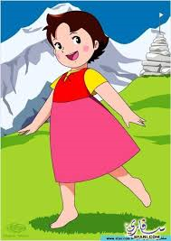
فكانت الهجرة الأولى في السنة ...؟
5
4
3

Slide 26
الهجرة إلى الحبشة
5 من البعثة
الهجرة الأولى
عدد النساء
عدد الرجال
4 نسوة
مكثوا
11 رجلاً
3 أشهر

Slide 27
الهجرة إلى الحبشة
5 من البعثة
الهجرة الثانية
عدد النساء
عدد الرجال
18 امرأة
مكثوا
83 رجلاً
11 عام

Slide 28
الهجرة إلى الحبشة 5 من البعثة
الهجرة الثانية
الهجرة الأولى
رجل: 83
امرأة: 18
رجل: 11
نسوة: 4
مكثوا: 11 عاماً
مكثوا: 3 أشهر

Slide 29
أقيم ذاتي
ضع في المحادثة الوجه الذي يناسب فهمك للدرس
لم أفهم وأحتاج إلى المساعدة
أنا لم أفهم
الدرس تمامًا
اليوم
أنا فمت الدرس اليوم

Slide 30
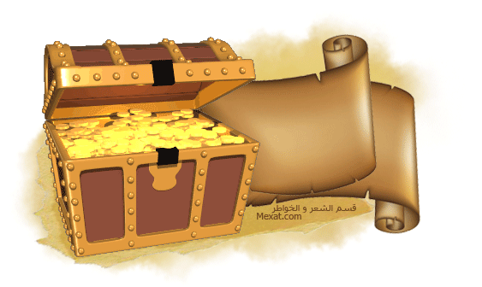
أرسلت قريش رسوليها..
عبدالله بن أبي ربيعة
عمرو بن العاص
سبب اختيار قريش لعمرو بن العاص ممثلا لها أمام النجاشي؟؟

Slide 31
سبب بقاء المسلمين في الحبشة أحد عشر عاما ..؟؟
سبب زيادة عدد المسلمين في الهجرة الثانية ..؟؟

Slide 32
دون إجابتك في المحادثة

Slide 33
83
11
18
4
11 سنة

Slide 34
رفضَ تسليمَ المهاجرينَ

Slide 35
أقيم ذاتي
ضع في المحادثة الوجه الذي يناسب فهمك للدرس
لم أفهم وأحتاج إلى المساعدة
أنا لم أفهم
الدرس تمامًا
اليوم
أنا فمت الدرس اليوم

